Slide 1
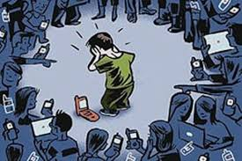
Cyberbullismo
20-11-2017
Cyberbullismo
Impersonation
Harassment
Trichery
Exclusion
Flaming
Cyberstalking
Denigration
Non è deridendo gli altri che si diventa migliori

